Slide 1
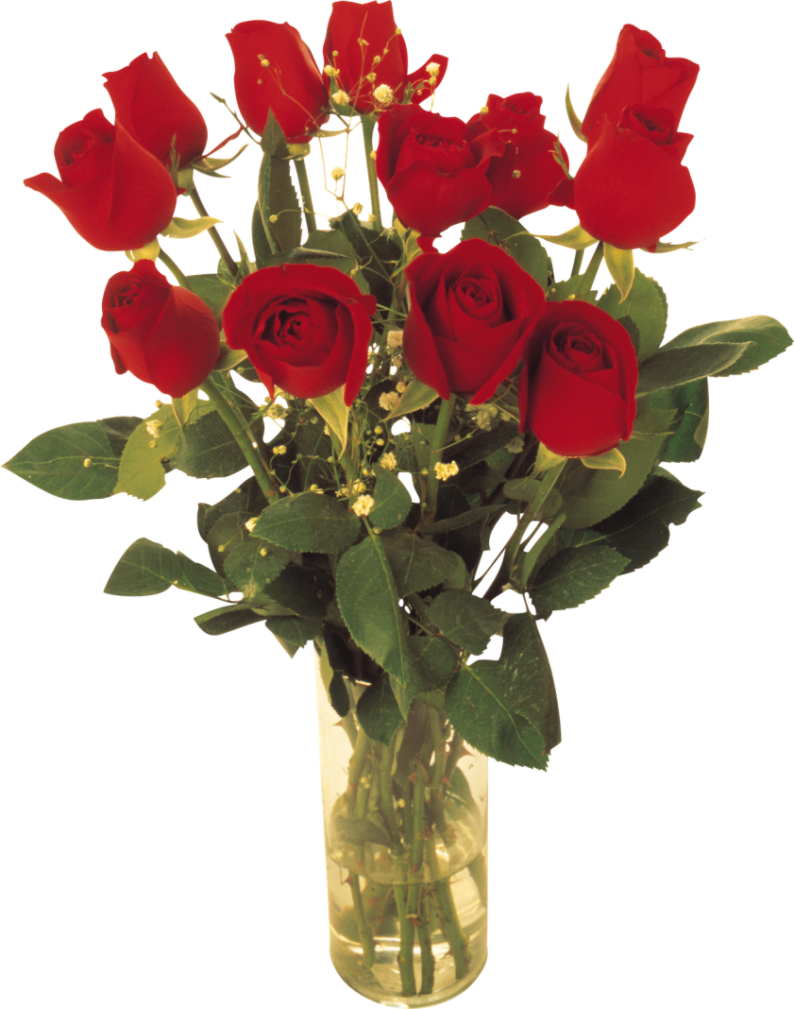

Mabel Feliz Cumpleaños
Un ramo de rosas, para una rosa
mi querida amiga argentina
bella por dentro y bella por fuera
llena de cariño y dulzura

Slide 2

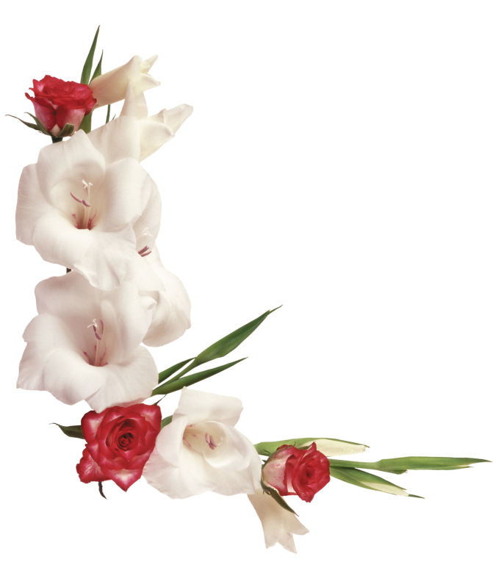



El Hada Mabel

Slide 3
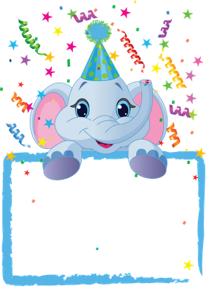


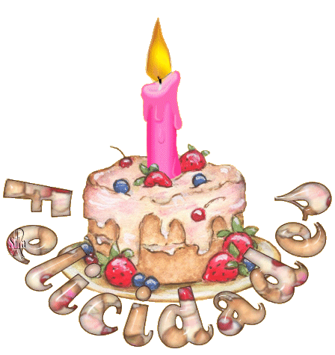

Muchas felicidades
con todo mi cariño
lleno de paz y alegría
sonrisas y buen humor

Slide 4
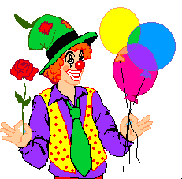
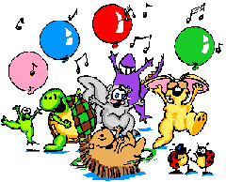




Slide 5


Slide 6

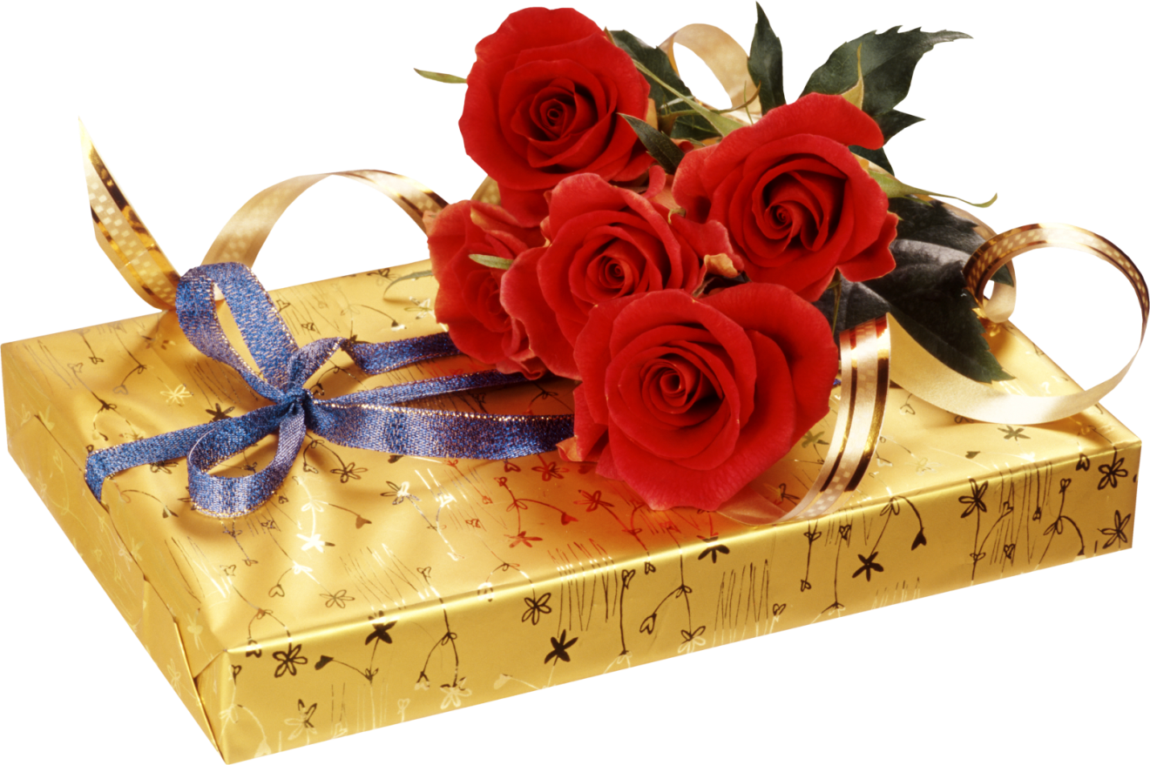
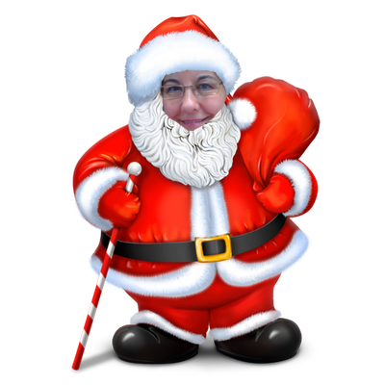
Una caja de bombones y unas rosas
desde Móstoles van para Argentina
en busca de mi amiga Mabel
y con cariño decirla
Isabel 13

Slide 7




Accede a la sección que desees desde aquí:
PPS Exclusivos
Dedicatorias | Fechas Especiales | Graciosos | Historia y arte | Lugares | Musicales
Naturaleza y Ciencias | Política | Reflexión | Religiosos | Románticos | Salud
Si deseas recibir pps periódicamente en tu correo electrónico subscríbete aquí:

